Slide 1
Проблема
Прав животных в РФ
Государственное автономное общеобразовательное учреждение
Чукотского автономного округа «Чукотский окружной профильный лицей»
Выполнили: ученицы 10 «Г» класса
Беспалова Кристина
Нестерова Анна
Научный руководитель: Шишкин Л.А
г. Анадырь
2014

Slide 2
Цель работы:
Обратить внимание общественности на проблему прав животных в РФ
Определить на сколько осведомлена общественность в отношении прав животных
Рассказать какие права у животных существуют в России. Предпосылки создания Прав животных.

Slide 3
Задачи работы:
Доказать, что в РФ должным образом не защищены права животных
Наглядно показать факты жестокого обращения с животными
Провести социологический опрос общественности. Участники опроса: пользователи сети интернет, учащиеся ГАОУ ЧАО «Чукотского Окружного Профильного Лицея», прохожие на улице.
Предложить свой вариант решения проблемы прав животных

Slide 4
«Убийцы... зачастую начинали с того, что в детстве мучили и убивали животных».
Роберт Ресслер

Slide 5
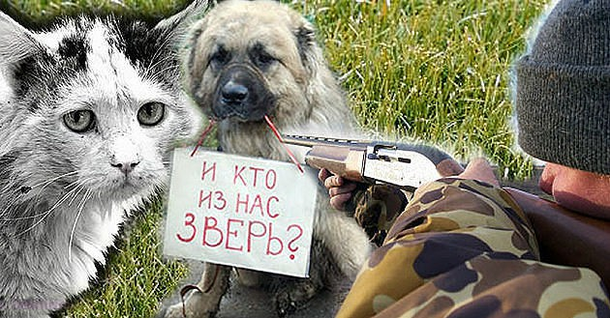
«Человечность определяется не по тому, как мы общаемся с людьми, а по тому, как ведем себя с животными.»
Чак Паланик

Slide 6
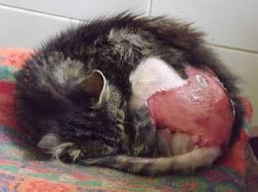
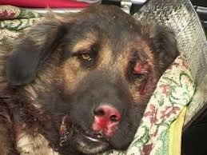
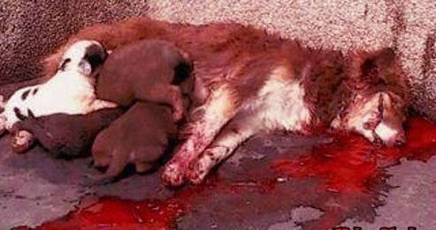
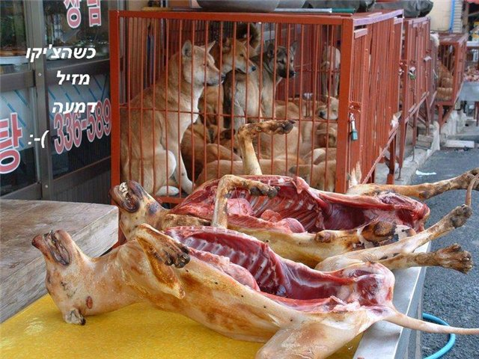
Они тоже живые существа!
Мы обязаны о них заботиться!
А чем же мы провинились?
За что убили меня и моих детей?

Slide 7
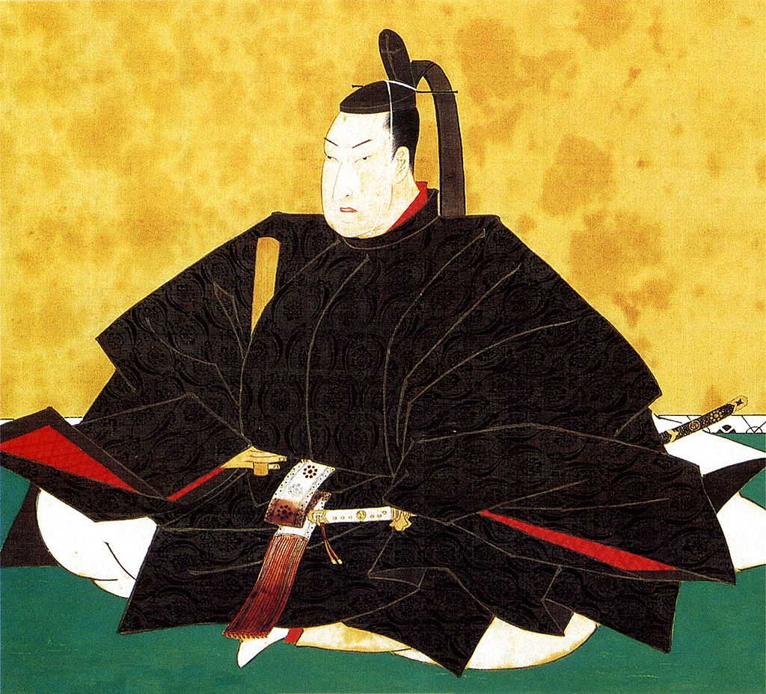
История создания прав животных
Токугава Цунаёси

Slide 8
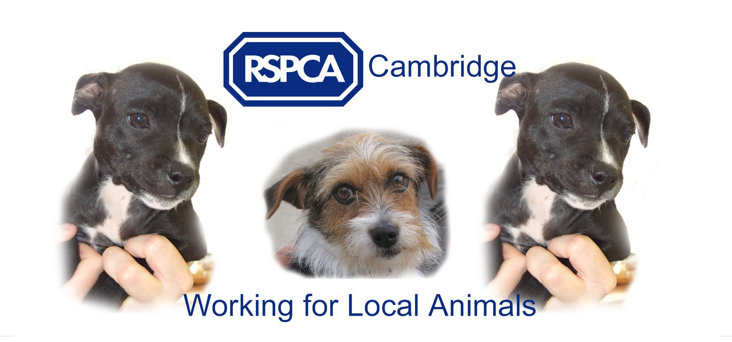




Slide 12
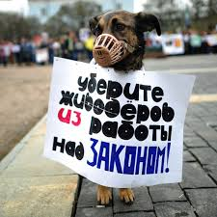
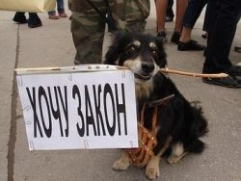
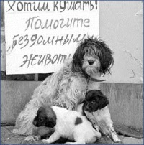
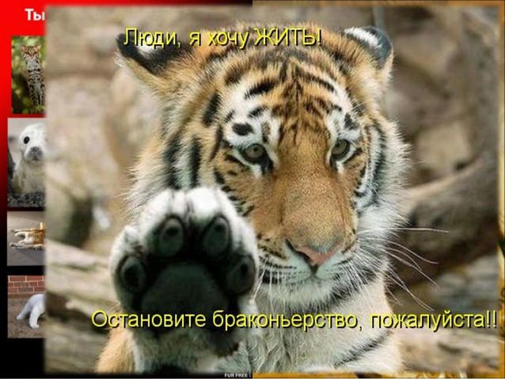
Закон, но где же он?

Slide 13
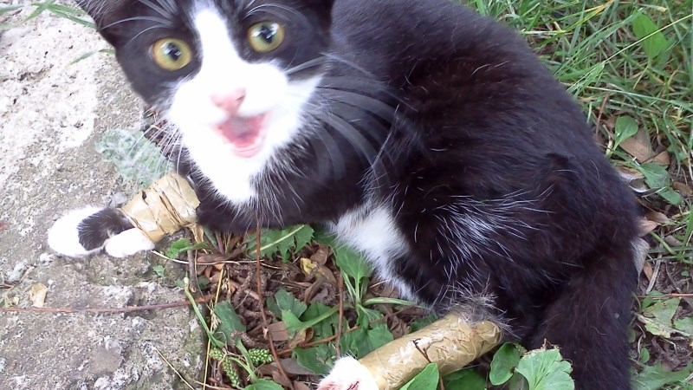
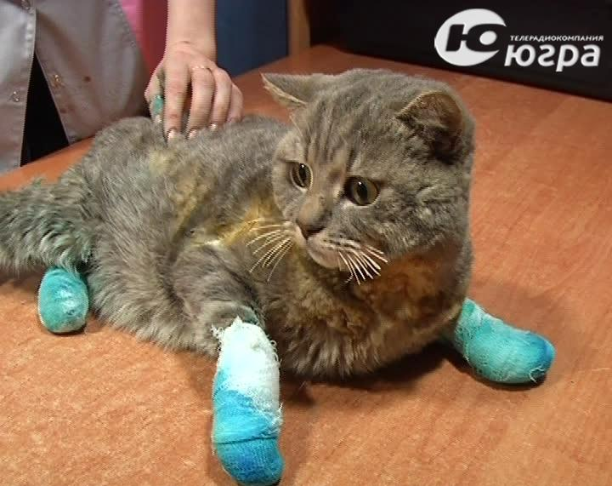
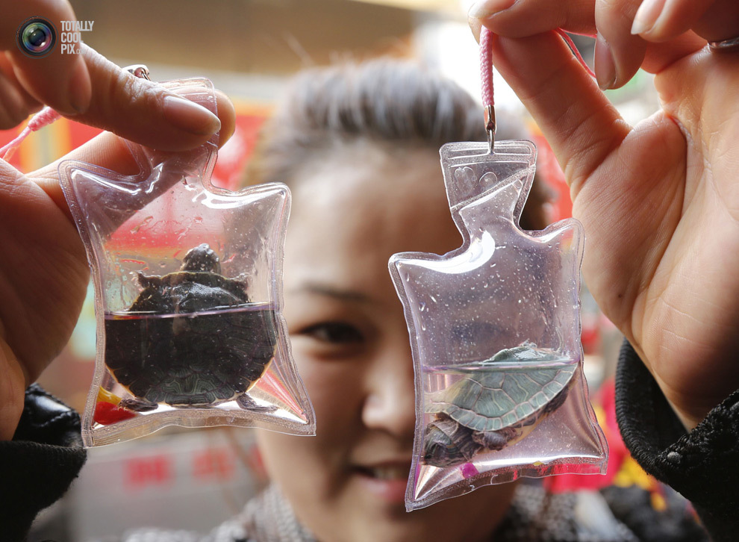
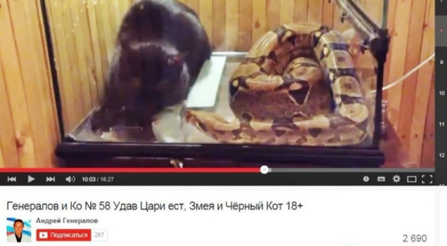
Факты жестокого обращения

Slide 14
Внимание!
Мнительным и не переносящим кровь людям, дальше желательно отвернуться!

Slide 15
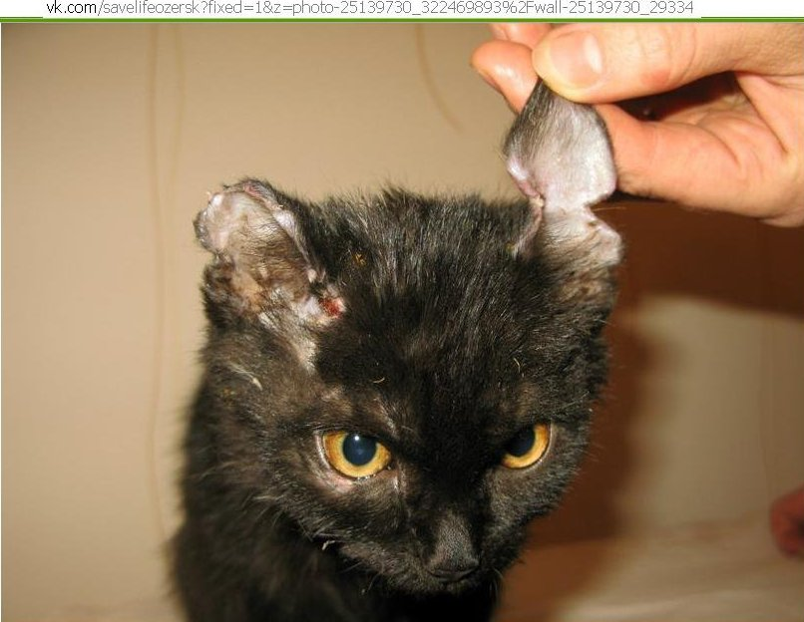
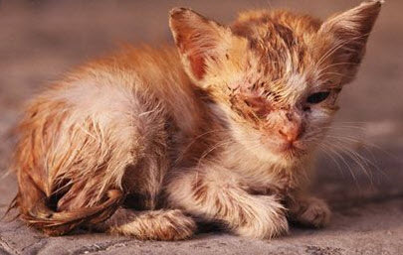
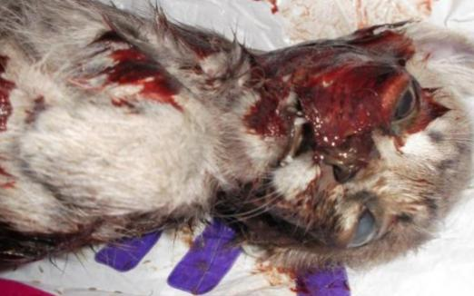
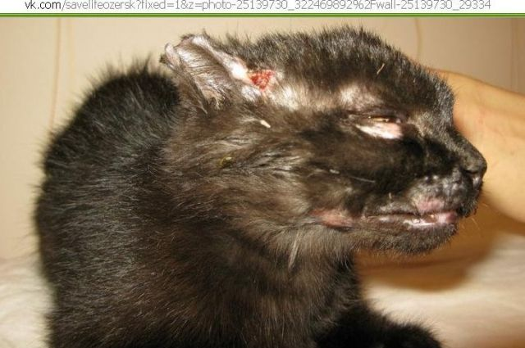

Slide 16
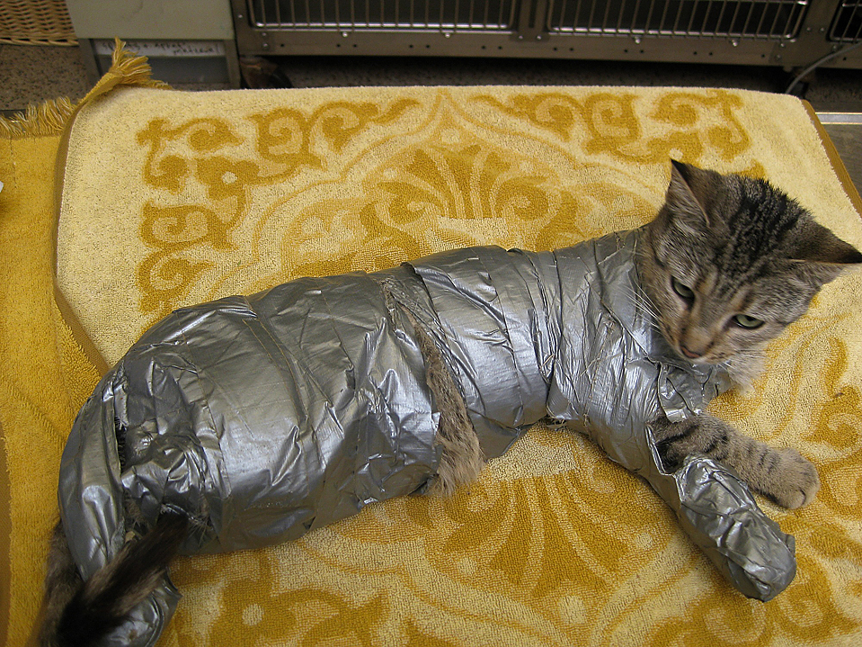
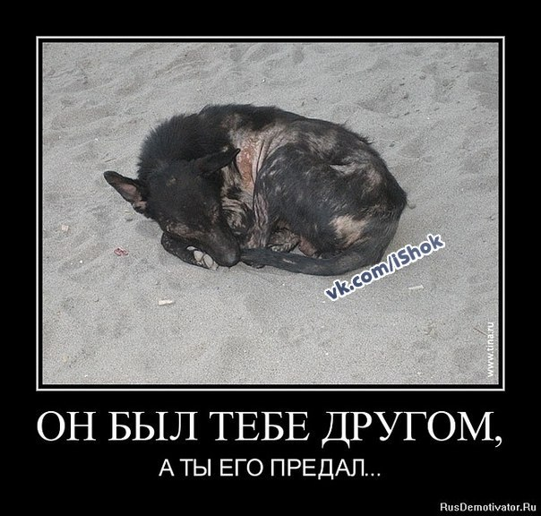
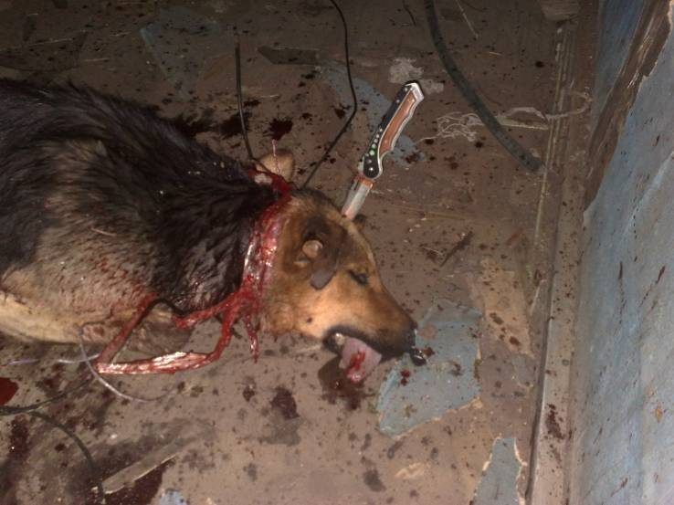
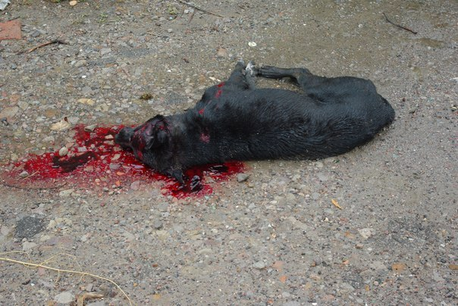

Slide 17
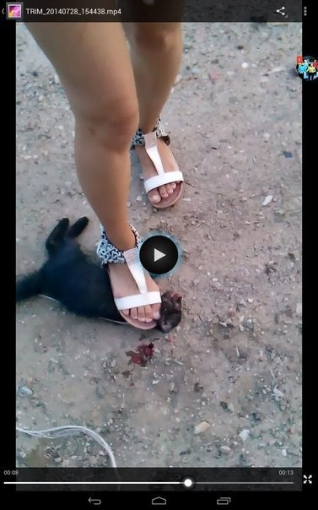
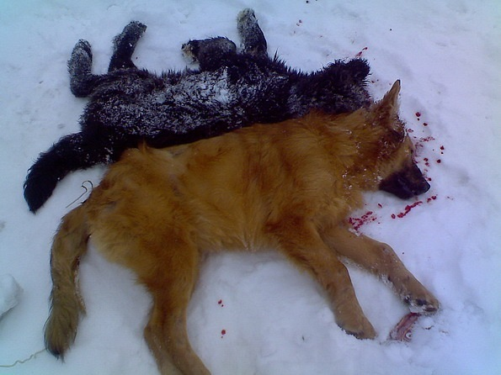
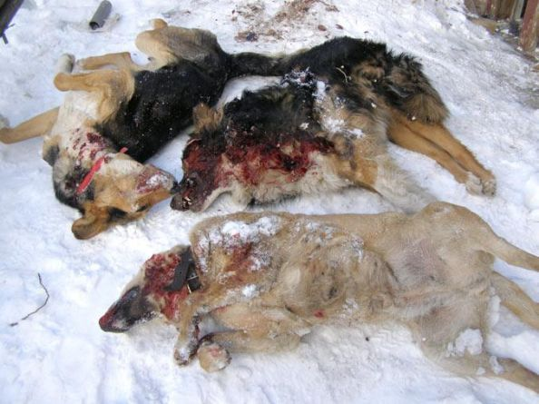

Slide 18
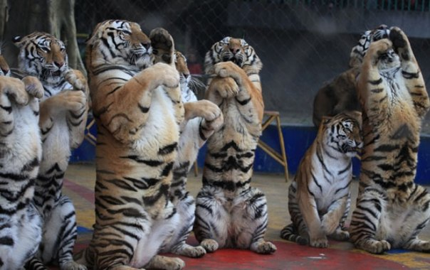
Я так хочу, не умирая, умереть!
Устал я на манежном ринге драться.
Избитый дрессировщиком,
Живу и думаю:
«….как с ним мне рассчитаться?»

Slide 19
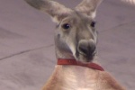
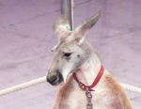
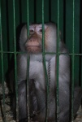

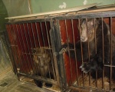
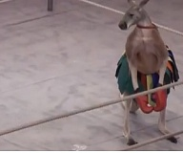
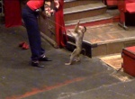
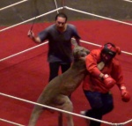

За кулисами цирка

Slide 20
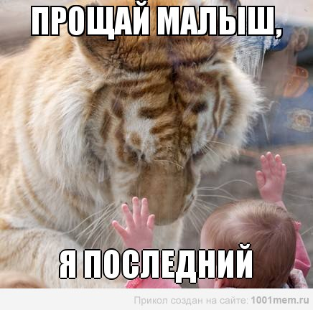
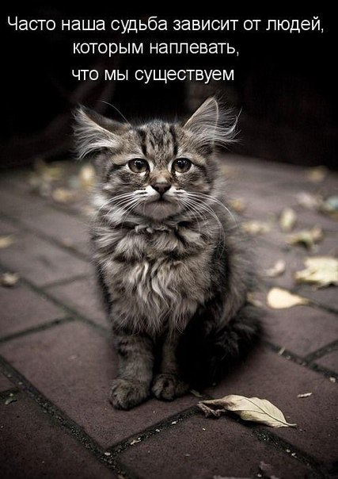
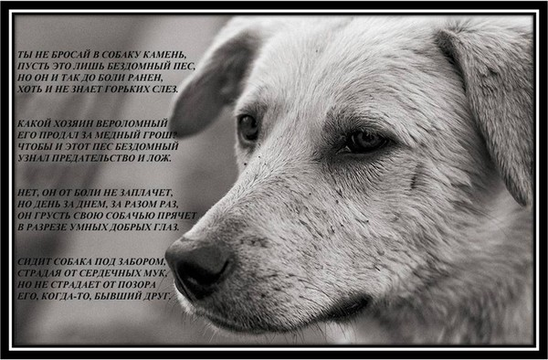

Slide 21
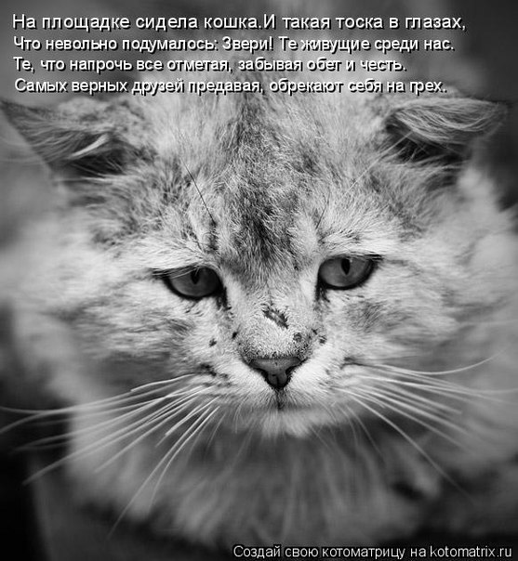

Slide 22
Спасибо за внимание!
Будьте добрее к животным!

